Slide 1
2.6 进程通信—高级通信（1）
一、进程通信的类型
进程通信是指进程之间的信息交换。根据所交换的信息量的多少分为：
  低级通信 进程之间交换的信息量较少且效率低。如进程同步和互斥。
  高级通信 进程之间交换的信息量较多且效率高。又分为：

Slide 2
2.6 进程通信—高级通信（2）
    共享存储器系统 指进程之间通过对共享某些数据结构或共享存储区读写来交换数据。
    消息传递系统 指进程间的通信以消息为单位，程序员可通过通信原语实现通信，按其实现方式不同可分为：
        直接通信方式 发送进程直接把消息发送给接收进程。
        间接通信方式 发送进程把消息发送到某个中间实体（信箱），接收进程从中取得消息。

Slide 3
2.6 进程通信—高级通信（3）
    管道通信系统
    发送进程（写进程）以字符流形式将大量数据送入管道（管道：用于连接读进程和写进程以实现它们之间通信的共享文件），接收进程（读进程）从管道接收数据。

Slide 4
一、共享存储器系统
相互通信的进程通过共享数据结构和存储区进行通信，因而可进一步分为：
基于共享数据结构的通信方式（低效，只适于传递少量数据）
基于共享存储区的通信方式。为了传送大量数据，在存储区中划出一块共享存储区，各个进程可通过对共享存储区进行读或写数据实现通信。

Slide 5
二、消息传递系统
--直接通信方式（消息缓冲通信）(1)
发送进程利用OS所提供的发送命令，直接把消息发送给接收进程。
  要求：发送进程和接收进程都以显式方式提供对方的标识符。
  系统提供的两条通信原语：
    Send(Receiver,message);发送一个消息给接收进程；
    Receive(Sender,message);接收Sender发来的消息；

Slide 6
二、消息传递系统
--直接通信方式（消息缓冲通信）(2)
  生产者-消费者问题的解决
  repeat
        .
        .
        .
      Produce an item in nextp;
        .
        .
        .
      Send(consumer,nextp);
      until false;
repeat
    .
    .
    .
  Receive(producer,nextc);
    .
    .
    .
  consume the item in nextc;
until false;

Slide 7
二、消息传递系统
---间接通信方式（信箱通信）(1)
发送进程把消息发送到某个中间实体（信箱），接收进程从中取得消息。
系统提供的若干条原语
  信箱创建和撤消原语
  两条通信原语
    Send(mailbox,message) 将一个消息发送给指定信箱；
    Receive(mailbox,message) 从指定信箱中接收一个消息；
信箱的分类：私用信箱（进程为自己创建）、公用信箱（操作系统创建）、共享信箱（由某进程创建，指明是共享的）

Slide 8
二、消息传递系统
---间接通信方式（信箱通信）(2)
在利用信箱通信时，在发送进程和接收进程之间，存在着四种关系：
  一对一关系：即可以为发送进程和接收进程建立一条专用的通信链路；
  多对一关系：允许提供服务的进程与多个用户进程进行交互，也称客户/服务器交互；
  一对多关系：允许一个发送进程与多个接收进程交互，使发送进程用广播的形式，发送消息；
  多对多关系：允许建立一个公用信箱，让多个进程都能向信箱投递消息，也可取走属于自己的消息。

Slide 9
三、消息传递系统实现中的若干问题（1）
通信链路
  建立通信链路（显式建立链路、隐式建立链路）
  通信链路的连接方法（点-点、多点）
  通信方式（单向、双向）
  通信链路的容量（无容量、有容量）

Slide 10
三、消息传递系统实现中的若干问题（2）
消息格式
  消息头和消息正文
进程同步方式
  发送进程阻塞，接收进程阻塞（紧密同步，无缓冲）
  发送进程不阻塞，接收进程阻塞（应用最广）
  发送进程和接收进程均不阻塞（较常见，消息队列）

Slide 11
四、消息缓冲队列通信机制（1）
消息缓冲区
Type message buffer=record
sender：发送消息的进程名或标识符
size：发送的消息长度
text：发送的消息正文
next-ptr：指向下一个消息缓冲区的指针
end
在进程的PCB中涉及通信的数据结构
mq：消息队列队首指针
mutex：消息队列互斥信号量, 初值为1
sm：表示接收进程消息队列上消息的个数，初值为0，是控制收发进程同步的信号量

Slide 12
四、消息缓冲队列通信机制（2）
发送原语send
申请一个消息缓冲区，把发送区内容复制到这个缓冲区中；找到接收进程的PCB，执行互斥操作P(mutex) ；把缓冲区挂到接收进程消息队列的尾部，执行V(mutex)，然后执行V(sm) ，即消息数加1；
接收原语 receive
执行P(sm)，查看是否有信件；执行互斥操作P(mutex) ，从消息队列中摘下第一个消息，执行V(mutex) ；把消息缓冲区内容复制到接收区，释放消息缓冲区

Slide 13
四、消息缓冲队列通信机制（3）
进程A
进程B的PCB
进程B
receive(接收区首址)
Send(B,发送区首址)
消息队列首指针
mutex
sm
发送进程名:A
信件长:5
正文: ABCDE
发送进程名:A
信件长:5
正文: ABCDE
接收区
发送区
发送进程名:A
信件长:5
正文:ABCDE
后继信件
缓冲指针
0

Slide 14
2.7 线程（1）
20世纪80年代中期，出现了比进程更小的能独立运行的基本单位----线程
线程的引入
引入进程的目的
  使多个程序并发执行
  改善资源利用率，提高系统吞吐量

Slide 15
2.7 线程（2）
引入线程的目的
  减少程序并发执行时所付出的时空开销
  使操作系统具有更好的并发性
从进程的两个基本属性（拥有资源的独立单位、可独立调度和分派的基本单位）来进一步说明引入线程的目的

Slide 16
一、线程的基本概念（线程的定义）
线程的定义
线程是进程中的一个实体，是被系统独立调度和分派的基本单位。线程基本上自己不拥有系统资源，只拥有少部分在运行中必不可少的资源，但它可与同属一个进程中的其它线程共享进程所拥有的全部资源。

Slide 17
一、线程的基本概念（线程的定义）
一个线程可以创建和撤消另一个线程
同一个进程中的多个线程可以并发地执行
当一个线程改变了存储器中的一个数据项时，在其它线程访问这一项时它们能够看到变化后的结果
如果一个线程为读操作打开一个文件时，同一个进程中的其它线程也能够从该文件中读。

Slide 18
一、线程的基本概念（线程的属性）
线程的属性
线程是轻型实体。基本上不拥有系统资源，只有一点必不可少的、能保证独立运行的资源。
线程是独立调度和分派的基本单位。
可并发执行。一个进程中的多个线程可并发执行；不同进程中的线程也能并发执行。
共享进程资源。同一进程中的各个线程，都可以共享该进程所拥有的资源。

Slide 19
一、线程的基本概念（线程和进程的比较）
 | 进程 | 线程
引入 目的
并发性
基本属性 （调度）
基本状态
拥有资源
系统开销
系统操作
存在标志
关系
提高并发执行的程度，进一步提高资源的利用率和系统吞吐量.
能并发执行,提高资源的利用率和系统吞吐量.
较低
较高
资源拥有的基本单位—进程
独立调度/分派的基本单位—进程
资源拥有的基本单位—进程
独立调度/分派的基本单位—线程
就绪; 执行;等待
就绪;执行;等待
资源拥有的基本单位—进程
资源拥有的基本单位—进程
创建/撤消/切换时空开销较大
创建/撤消/切换时空开销较小
创建,撤消,切换
创建,撤消,切换
进程控制块PCB
进程控制块PCB，线程控制块TCB
单进程单线程;单进程多线程;多进程单线程;多进程多线程

Slide 20
一、线程的基本概念（线程和进程的比较）
  Process is an infrastructure in which execution takes place → (address space + resources)
  Thread is a program in execution within a process context – each thread has its own stack
Stack
Data
Thread
Thread
Stack
Process
…
Program
Stack
Thread
Operating System

Slide 21
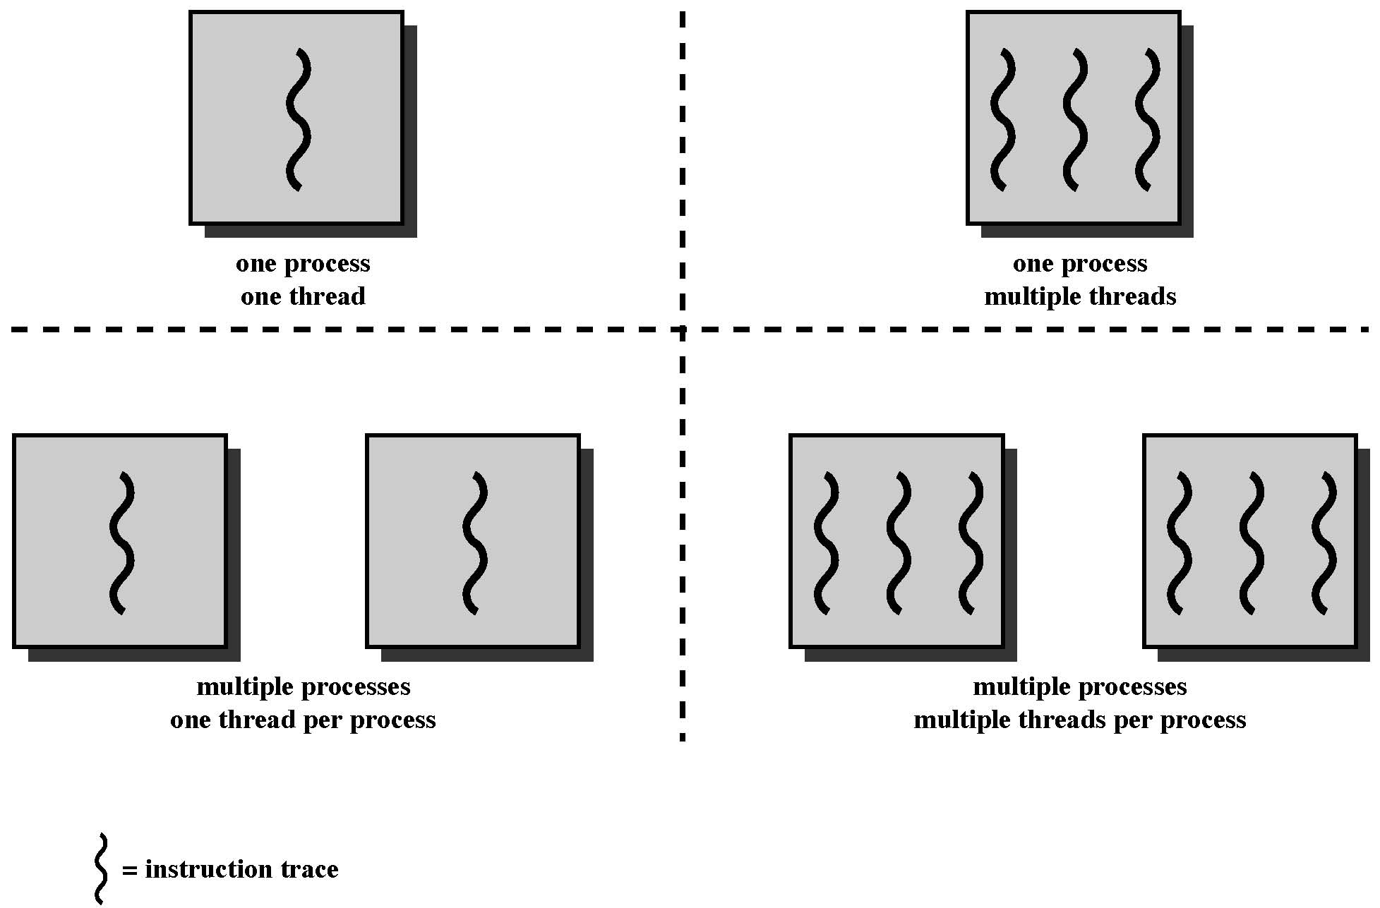
一、线程的基本概念（线程和进程的比较）

Slide 22
二、多线程（1）
指OS支持在一个进程中执行多个线程的能力
传统的每个进程中只有一个线程在执行
  MS-DOS是支持单用户进程和单线程的OS
  UNIX支持多用户进程，但只支持每个进程一个线程（即多进程单线程）
单进程多线程的例子：Java运行环境
多进程多线程的例子：Windows 2000

Slide 23
二、多线程（2）
多线程OS中进程的属性
  作为系统资源分配的单位
  可包括多个线程。至少包括一个线程，这些线程可并发执行。OS中的所有线程都只能属于某一个特定的进程
  进程不是一个可执行的实体，线程是作为独立运行的基本单位

Slide 24
三、线程间的同步（1）
互斥锁
  比较简单的、用于实现线程间对资源互斥访问的机制
条件变量
  为避免互斥锁造成的死锁问题，在创建互斥锁时就联系着一个条件变量
  单纯的互斥锁用于短期锁定，用来保证互斥进入CS
  条件变量用于线程的长期等待，直到所等资源可用

Slide 25
三、线程间的同步（2）
信号量机制
  私用信号量（属于特定的进程所有，OS不知其存在）
  公用信号量（系统信号量）
多读、单写锁

Slide 26
2.8 线程的实现方式（1）
内核支持线程（KST-KernelSupported Threads）
  如Macintosh和OS/2操作系统
用户级线程（ULT-UserLevelThreads）
  如一些数据库管理系统（如Infomix）
组合方式
  把ULT和KST两种方式进行组合，提供了组合方式ULT/KST线程
  如Solaris操作系统

Slide 27
2.8 线程的实现方式（2）
 | 内核支持线程KST | 用户级线程ULT
管理 | 由操作系统内核进行管理。 | 全部由用户程序完成，操作系统内核只对进程进行管理
调度单位 | 线程 | 进程
切换速度 | 由内核完成，速度较慢 | 同一进程各线程间切换无需内核支持，速度较快
系统调用行为 | 内核只看作该线程的行为 | 内核看作是整个用户进程的行为
阻塞 | 线程 | 用户进程
优点 | 对多处理器，可同时调度同一进程的多个线程，速度较快；阻塞是在线程一级 | 线程切换不调用内核，切换速度较快；调度算法可由应用程序定
缺点 | 同一进程内的线程切换速度慢 | 阻塞在用户进程一级

Slide 28
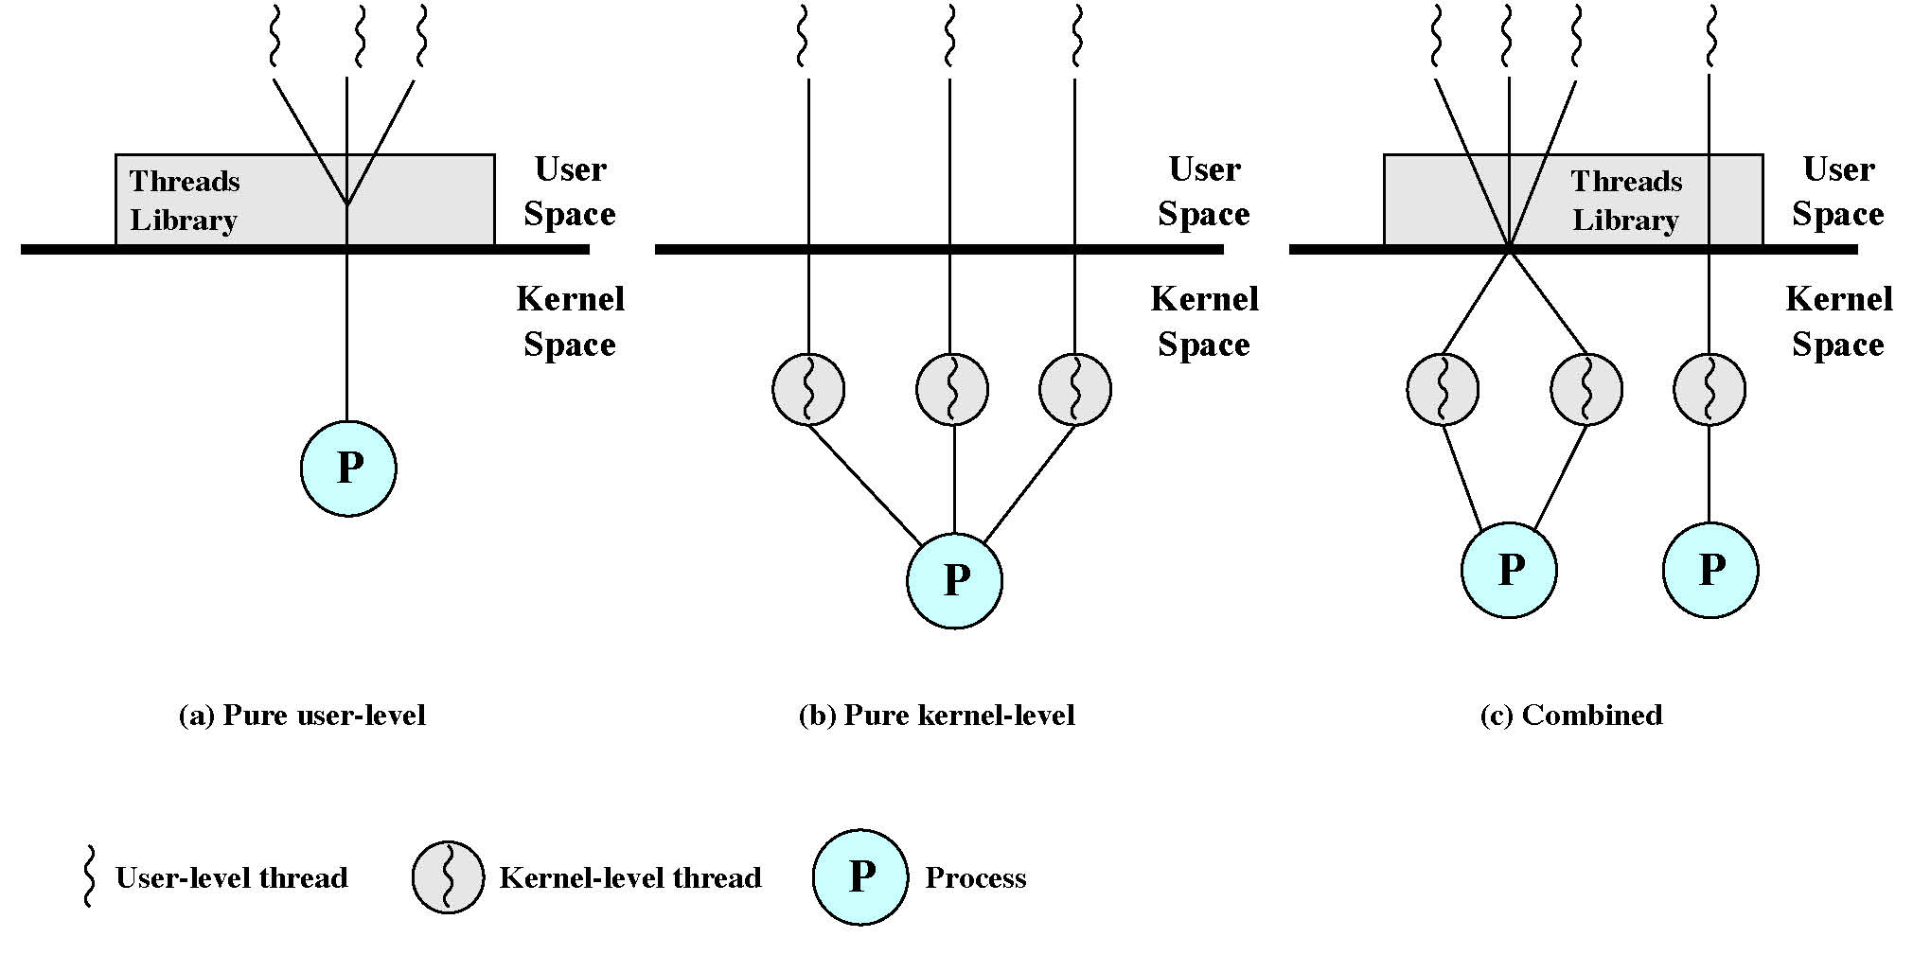
2.8 线程的实现方式（3）

Slide 29

2.8 Solaris OS 中的线程
Solaris 2：是UNIX的一种版本,92年以前仅支持传统的单线程的重型进程,现在已发展为可支持用户级、内核/核心级线程,对称多处理器和实时调度的OS。
用户级线程
进程
轻型进程
内核级线程
内核

